Slide 1
지상관제 S/W설치 및 사용법
2019년 08 월 17 일
이지은
한세대학교 일반대학원
IT융합전자*지능로봇공학과
드론 멘토링 과정

Slide 2
Qground Control

Slide 3
QGroundControl 특징
- QGroundControl은 PX4 또는 ArduPilot 구동 차량을위한 완전한 비행 제어 및 차량 설정을 제공
- 주요 특징
ArduPilot 및 PX4 Pro 구동 차량의 전체 설정 / 구성.
PX4 및 ArduPilot (또는 MAVLink 프로토콜을 사용하여 통신하는 다른 자동 조종 장치)을 실행하는 차량에 대한 비행 지원.
자율 비행을위한 임무 계획.
차량 위치, 비행 트랙, 웨이 포인트 및 차량 계기를 보여주는 비행지도 표시.
기기 디스플레이 오버레이를 통한 비디오 스트리밍.
여러 차량 관리 지원
QGC는 Windows, OS X, Linux 플랫폼, iOS 및 Android 장치에서 실행
오프라인 맵 다운이 가능하다.

Slide 4
QGroundControl 단점
텔레메트리 라디오 설정을 편리하게 할 방법이 없다. – 미션플래너는 SIK Radio를 설정하는 인터페이스가 있지만 QGC는 시리얼 터미널을 사용해야 한다.
모터 테스트 같은 몇몇 기능이 GUI로 제공되지 않는다. – 모터테스트를 위해서는 Command 라인 인터페이스를 사용 할 줄 알아야 한다.

Slide 5
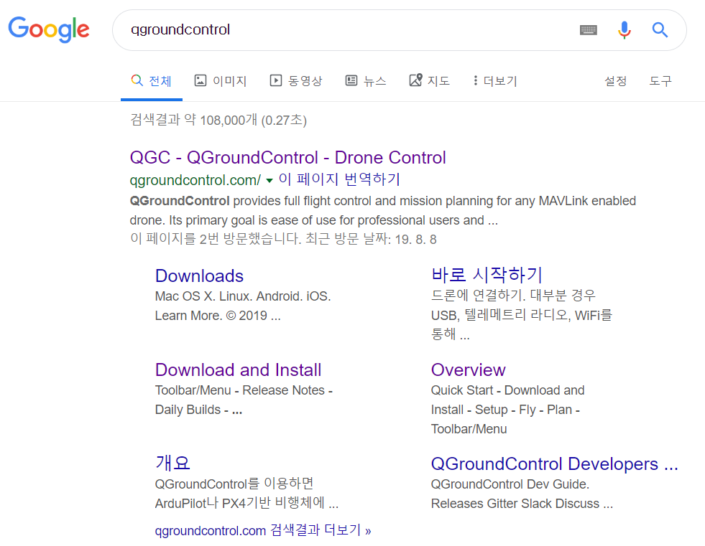
QGC 다운로드 및 설치

Slide 6
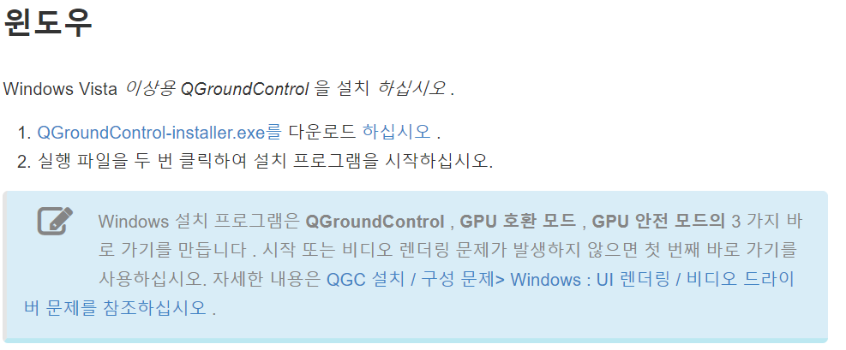
다운로드 및 설치(윈도우/맥 OS X/우분투리눅스)
https://docs.qgroundcontrol.com/en/getting_started/download_and_install.html

Slide 7

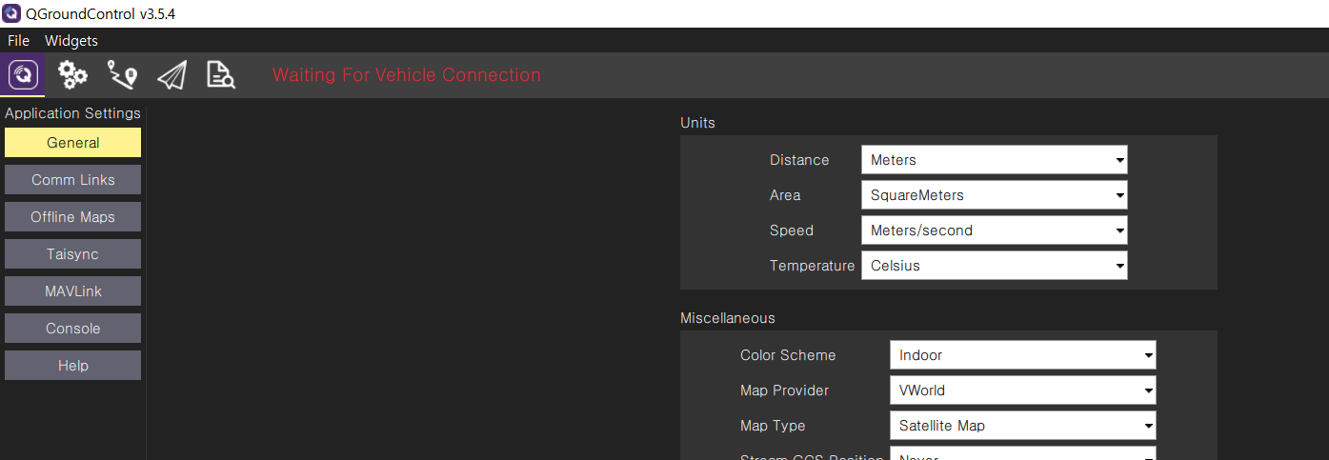
툴바 / 메뉴
- 기본 메뉴 / 도구 모음을 통해 다양한 애플리케이션보기 및 연결된 차량의 고급 상태 정보에 액세스 할 수 있다.
QGroundControl 애플리케이션을 구성

Slide 8
애플리케이션 설정
General ：기본 응용 프로그램 구성 설정으로 디스플레이 장치, 자동 연결 장치, 비디오 디스플레이 및 저장 장치, RTK GPS 등을 지정하는 데 사용
Common Link : 수동으로 통신 링크를 생성하고 연결할 수 있다. QGroundControl은 가장 일반적인 장치에 자동으로 연결되므로 일반적으로 필요하지 않다.
Offline Map : 인터넷에 연결되어 있지 않은 상태에서 지도를 캐시할 수 있다.
MAVLink : 차량에 대한 MAVLink 연결과 관련된 설정
Console : 응용 프로그램 문제를 진단하는 데 도움이 되는 응용 프로그램 로그를 캡처하는 데 사용됨.

Slide 9
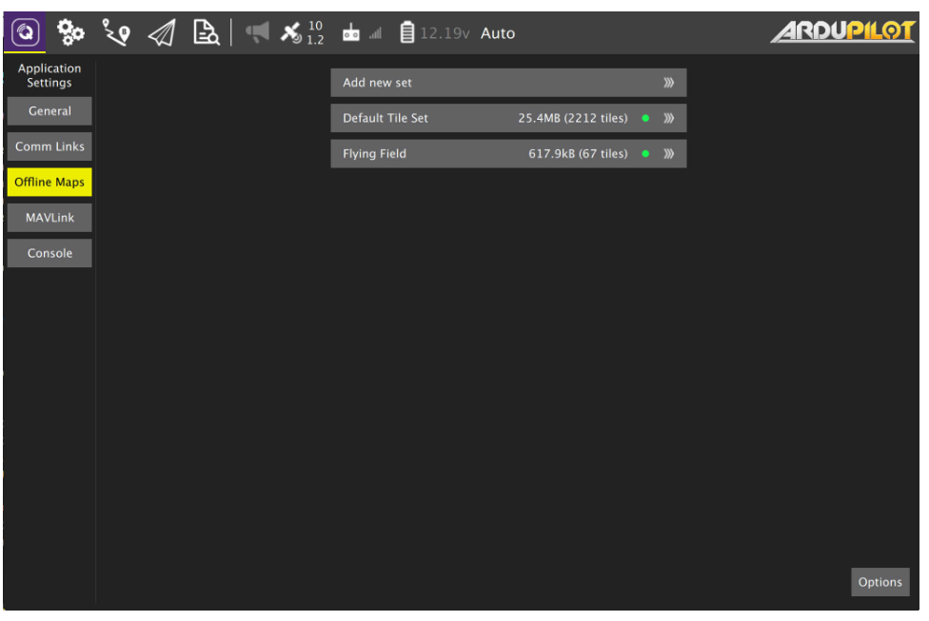
Offline Maps
- 지도 타일을 캐쉬 메모리에 저장하여 인터넷에 연결되지 않은 경우에도 사용할 수 있다.
- 각각 다른 위치에 대해서 여러 오프라인 지도 세트를 생성할 수 있다.

Slide 10
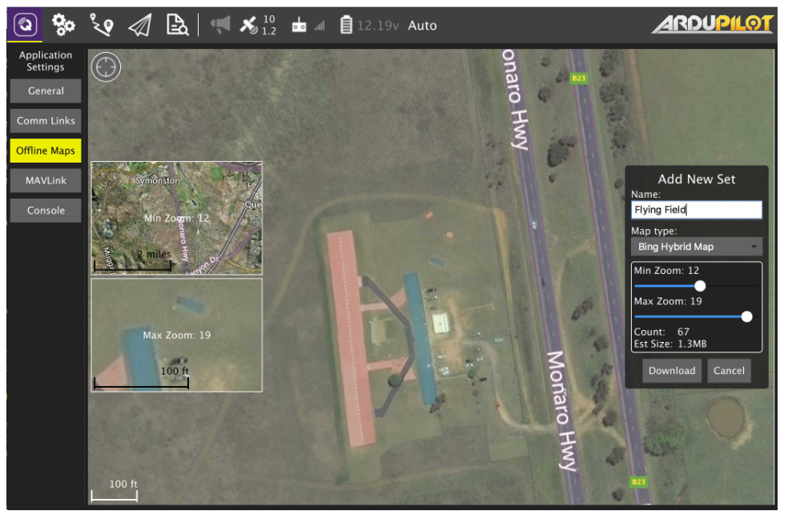
Offline Maps
◆ Add New Set – 새로운 오프라인 지도 생성
줌레벨을 지정하고
이름 설정 가능
- Download 클릭 하고 저장

Slide 11
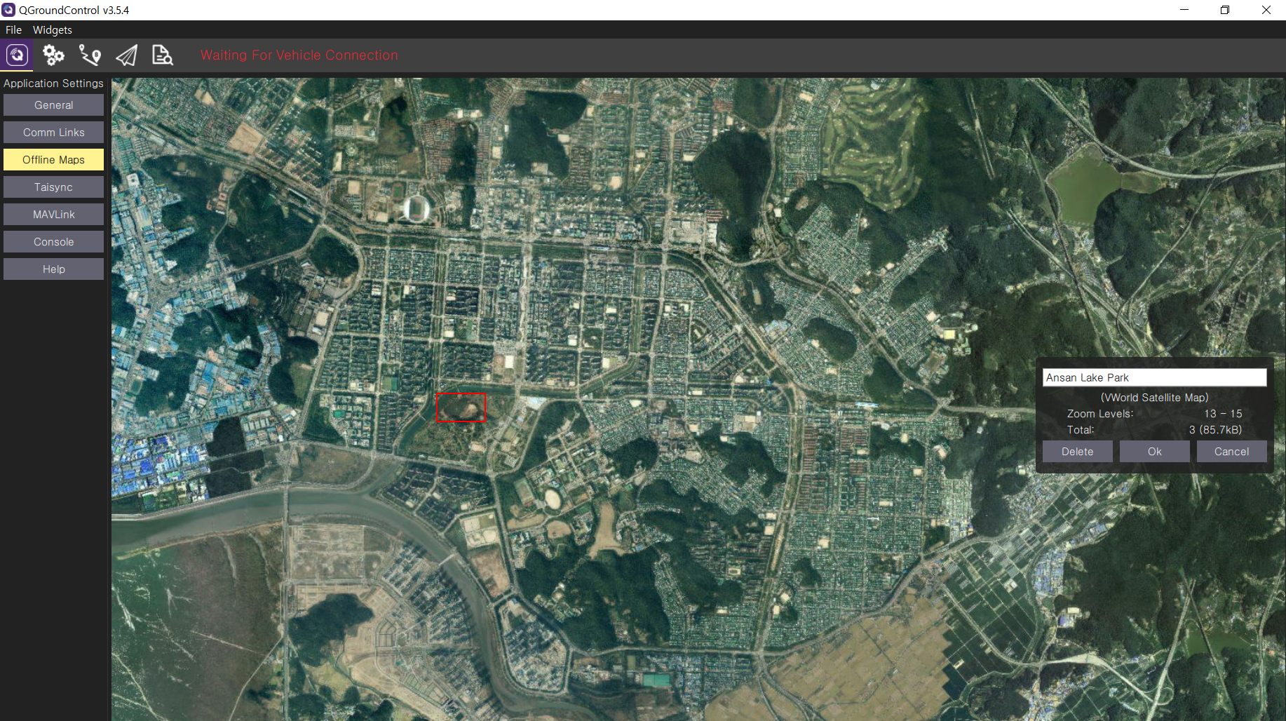
Offline Maps

Slide 12
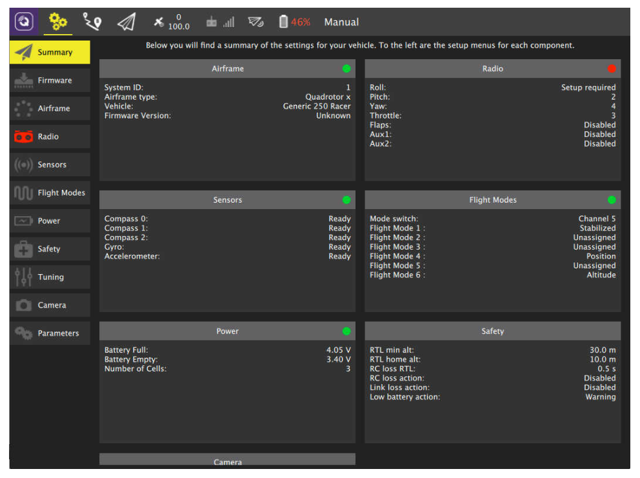
Setup View
처음 비행하기에 앞서 새 비행체를 설정하고 설정한 비행체를 튜닝하는데 사용한다.

Slide 13
Setup Option
Summary 비행체에 대한 모든 중요한 셋업 옵션들에 대한 개요. 셋팅이 완전히 설정되지 않으면 빨간색으로 표시된다.
Firmware - 새로운 펌웨어를 비행체에 Flash
Airframe - 비행체의 에어프레임을 지정
Radio - 라디오 컨트로 트랜스미터를 칼리브레이션
Sensors -비행체에 센서를 칼리브레이션
Flight Modes - 비행모드를 RC 트랜스미터 스위치에 할당
Power - 배터리 셋팅과 ESC 칼리브레이션과 같은 추가 파워 옵션
Safety - RTL이나 Failsafe와 같은 Safety와 관련된 옵션에 대해서 셋팅
Tunin - 비행체의 비행 특징을 튜닝
Camera - 카메라와 짐벌에 대해서 설정
Parameters - 비행체와 관련된 모든 파라미터를 수정가능

Slide 14
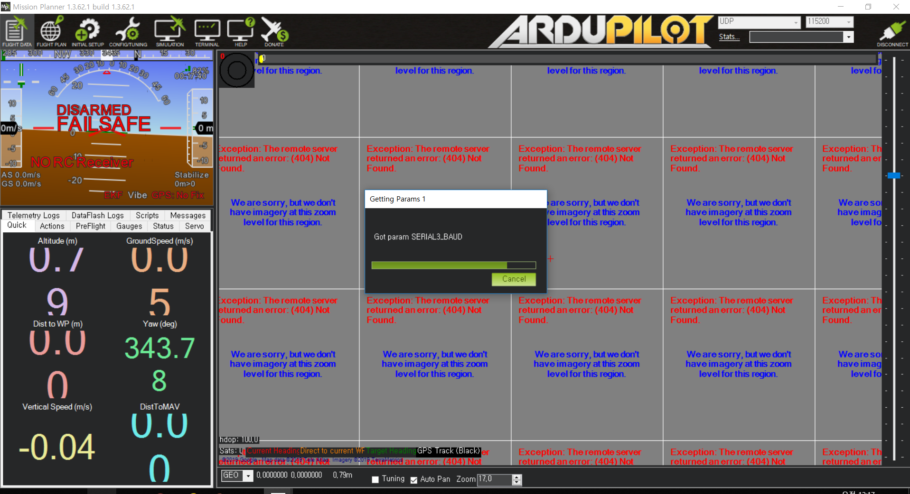
Waypoint 비행하기- MisionPlanner접속

Slide 15
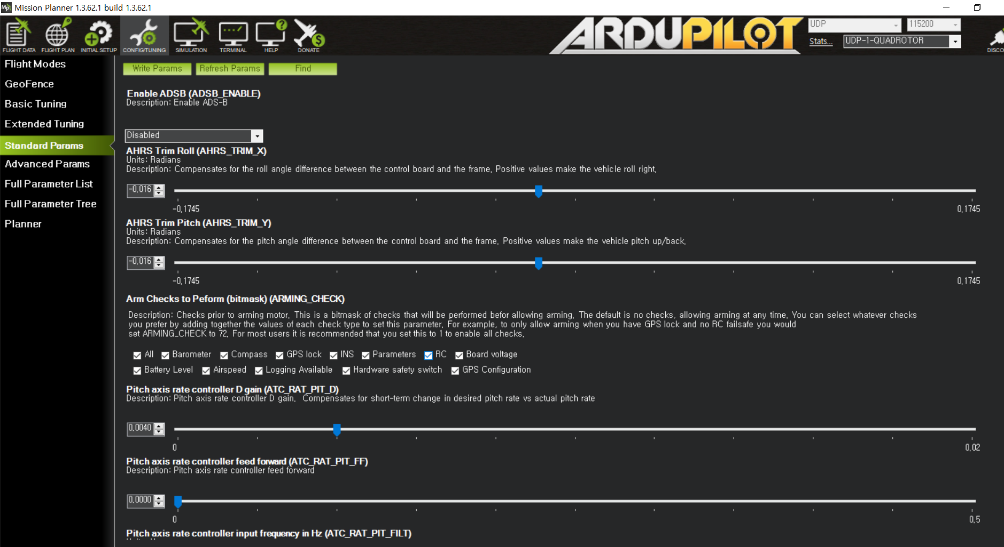
Config/Tuning
Standard Params >> RC 선택

Slide 16
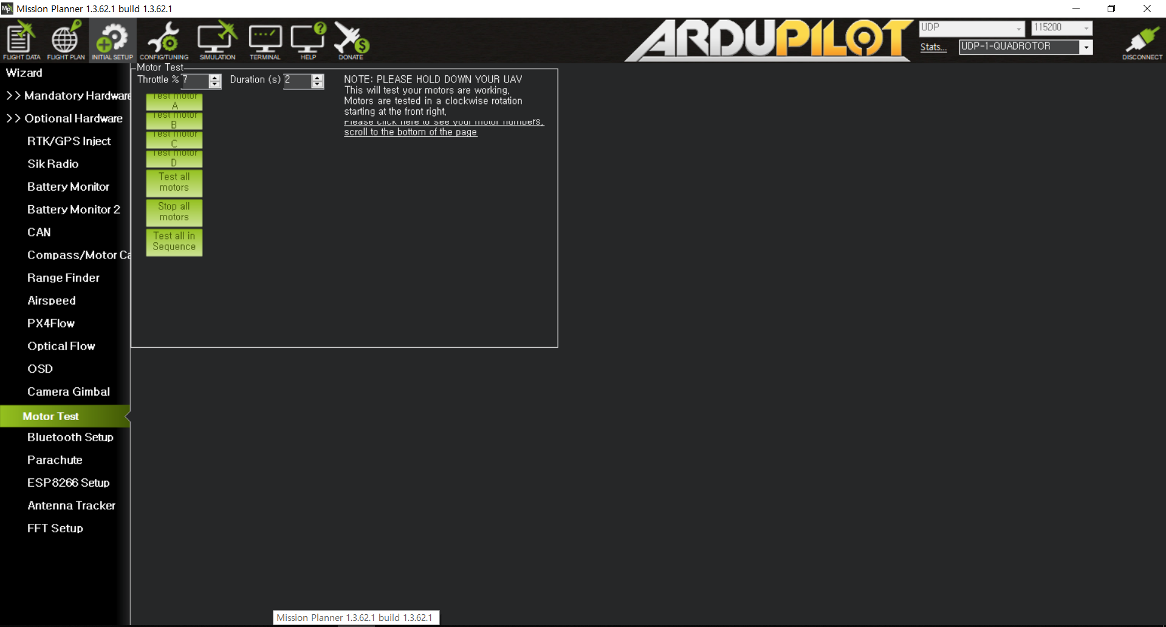
INITial Setup
Optional Hardware >> Motor Test >> Test all in Sequence
Throttle Value = 7로 지정

Slide 17
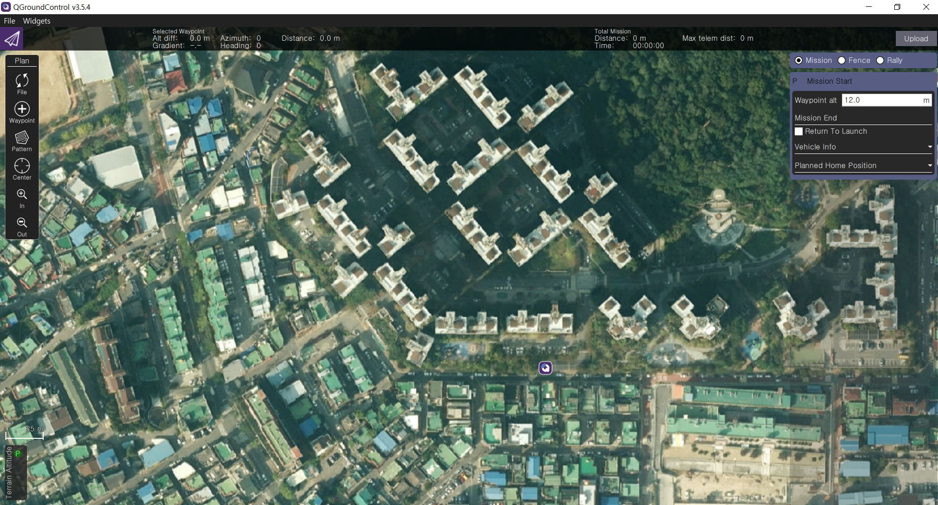
Qground Controll 접속

Slide 18
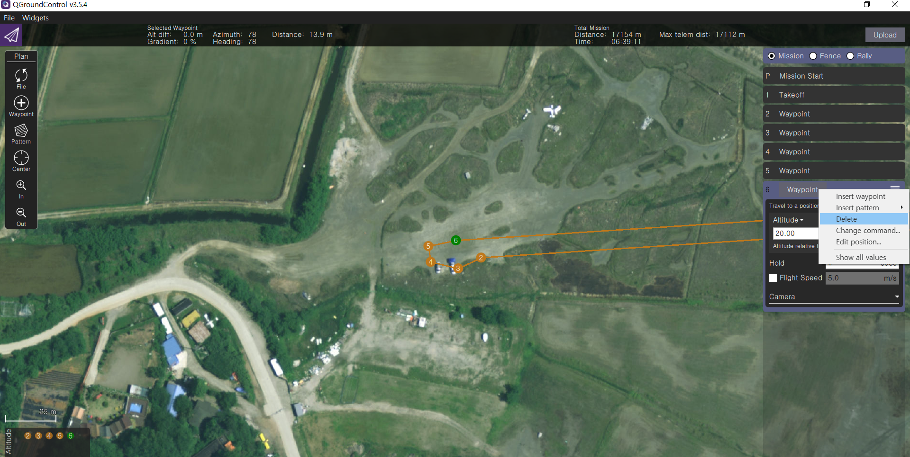
Qground Controll-QGC
이전 WayPoint 지우기

Slide 19
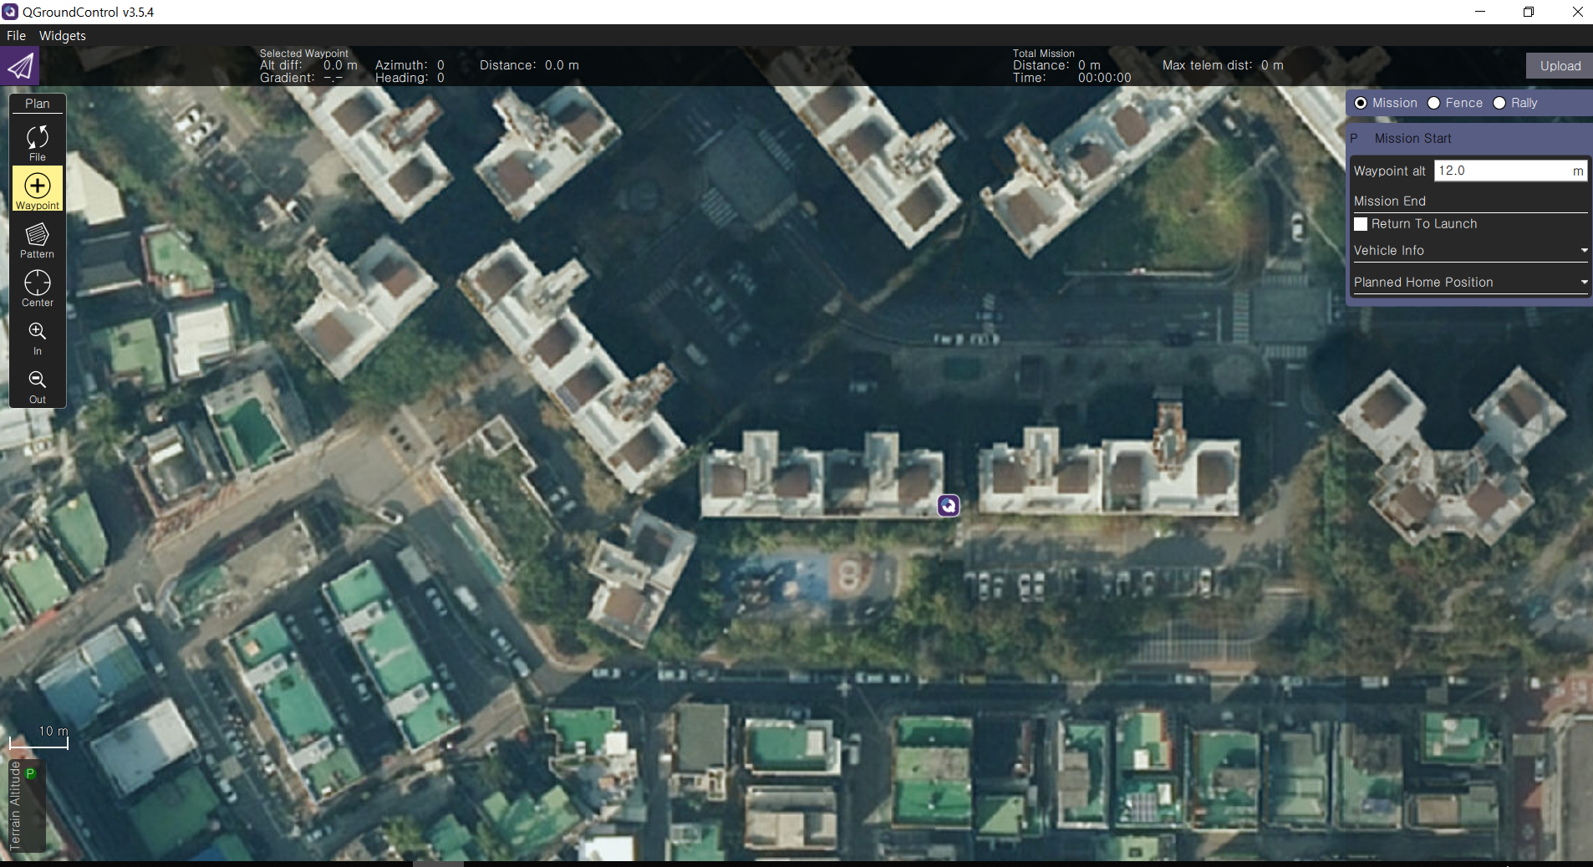
QGC- WayPoint
WayPoint >> WayPoint alt : 12m로 지정해주기

Slide 20
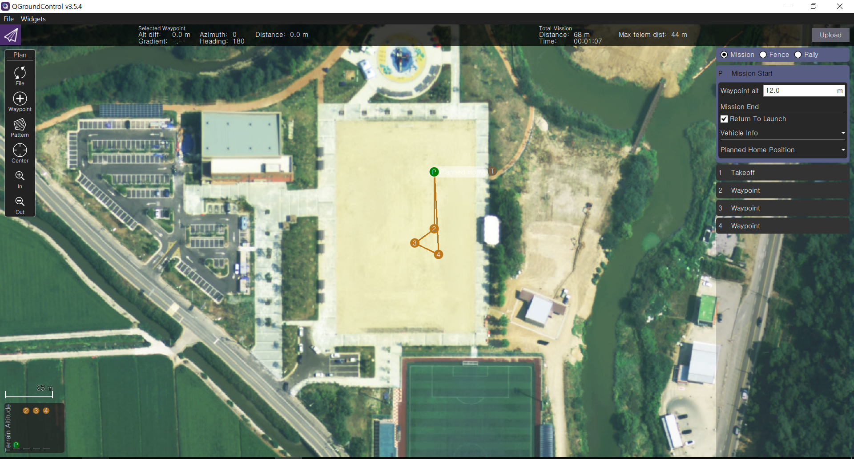
QGC - WayPoint

Slide 21
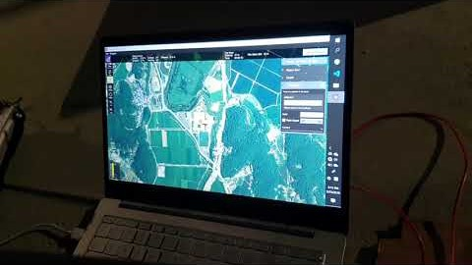
QGC- WayPoint

Slide 22
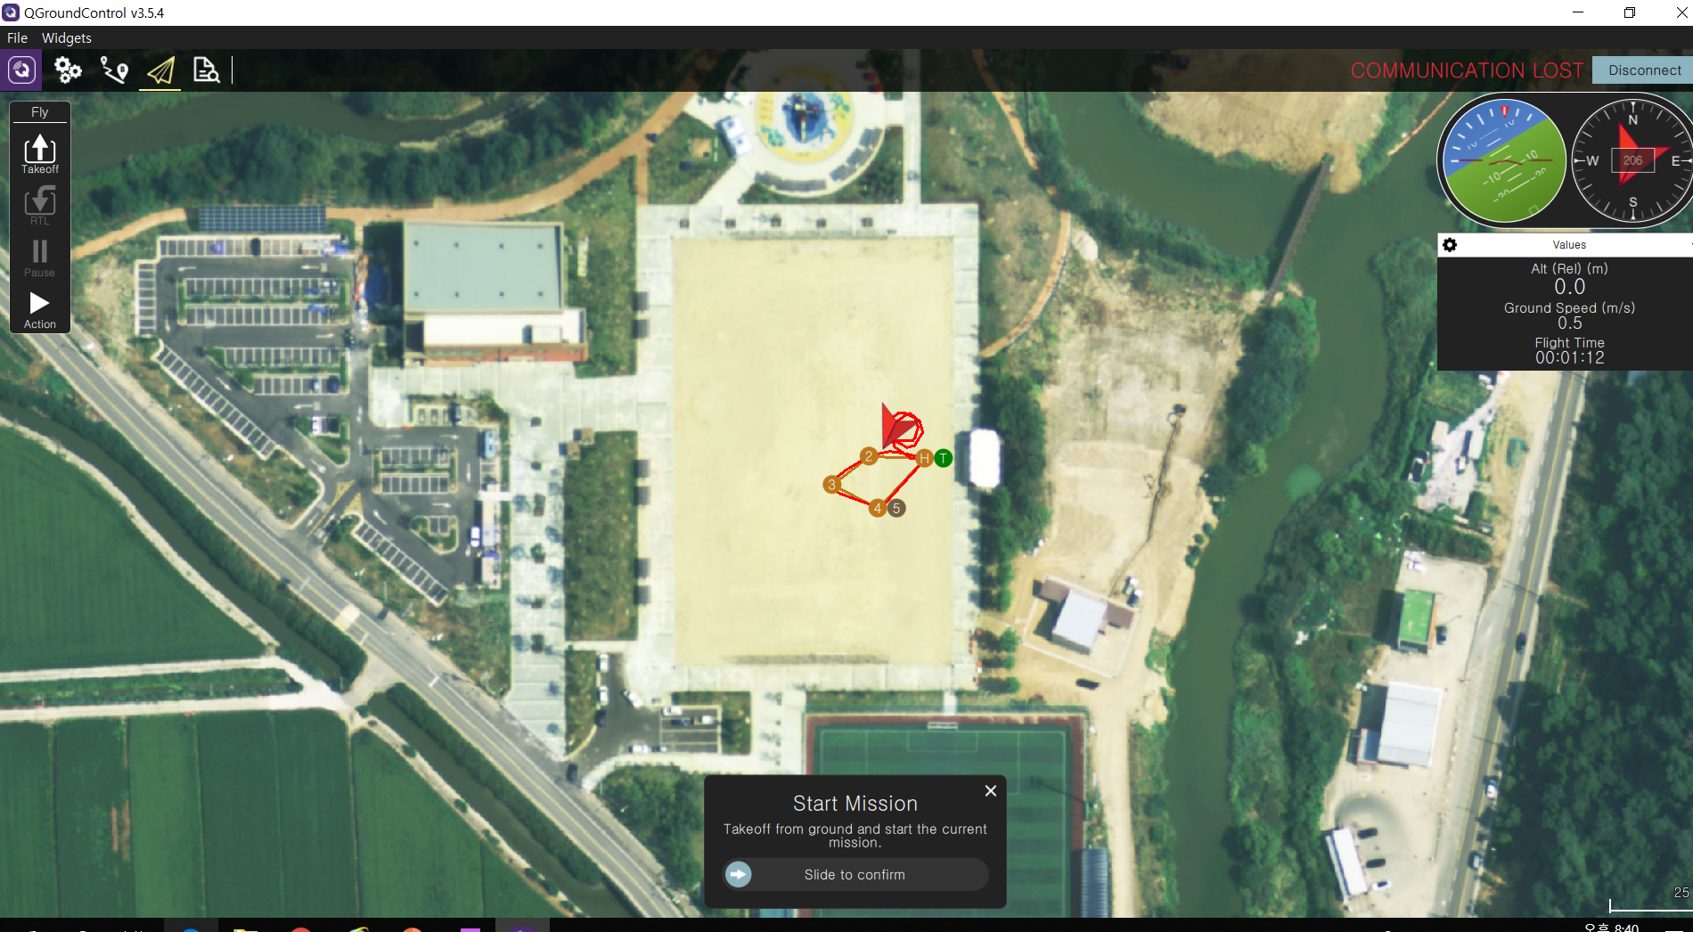
QGC- WayPoint

Slide 23
Mission Planner

Slide 24
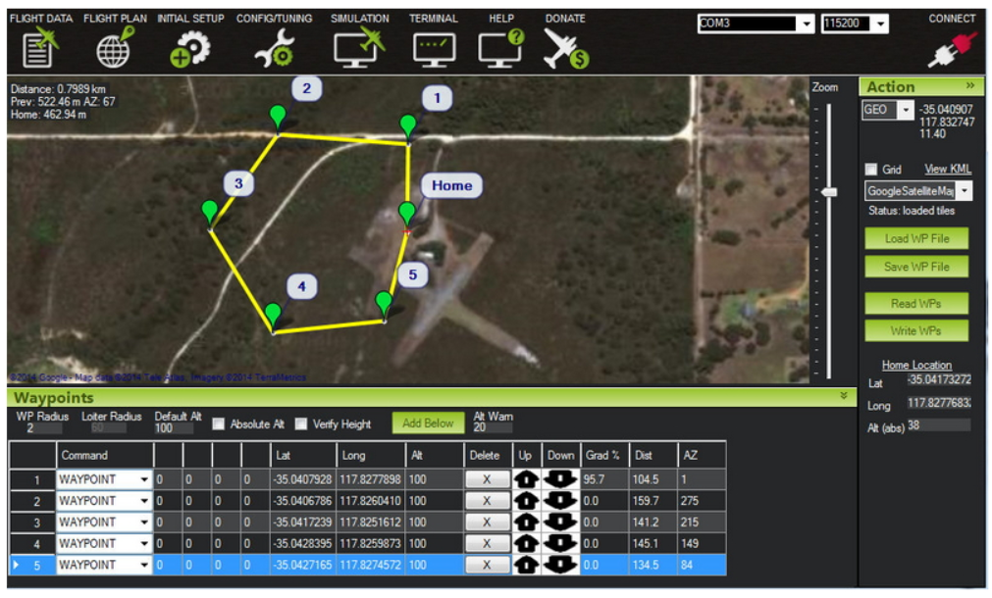
Misson Planner(Ground Control Station)

Slide 25
Misson Planner(GCS)
Ardupilot에서 지원하는 모든 기능을 갖춘 GCS
하드웨어, 맞춤형 스크립팅 및 시뮬레이션과의 포인트 앤 클릭 상호 작용을 제공
GCS를 통해 사용자는 차량을 설정, 구성, 테스트 및 튜닝 할 수 있다. ( 캘리브레이션)
고급 패키지를 통해 자율적 인 미션 계획, 운영 및 사후 분석이 가능

Slide 26
Mision Planner 기능
- 미션플래너의 몇몇 기능들
Google 지도 /Bing/Open street 지도 / 사설 WMS를 사용하여 WayPoint를 지정
드롭 다운 메뉴에서 임무를 선택
임무 로그 파일 다운로드 및 분석
기체 APM의 환경 설정
완전한 UAV 시뮬레이션 시험을 위한 PC 비행 시뮬레이터 인터페이스
APM 직렬 터미널에서 직렬 출력 확인

Slide 27
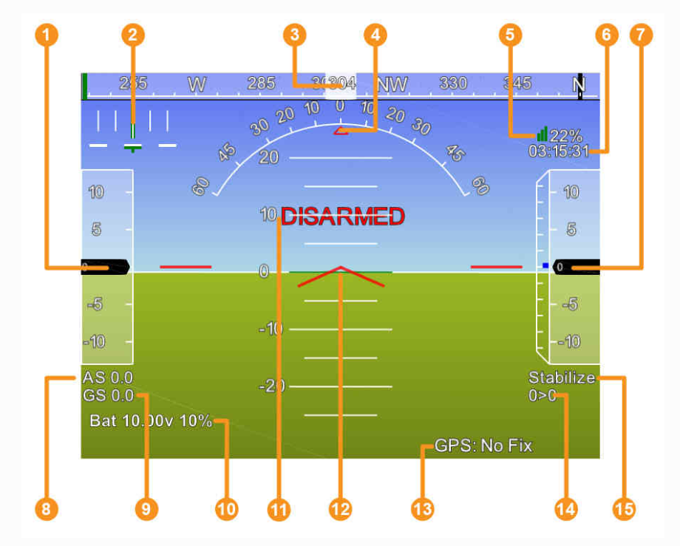
GCS 비행 데이터 화면 - UHD
1. 대기 속도 (공기 속도 센서가 설치되지 않은
지상 속도)
2. 크로스 트랙 오류 및 회전 속도 (T)
3. 방향
4. 뱅크 각도
5. 원격 측정 연결 링크 품질
(평균 패킷의 양호한 백분율)
6. GPS 시간
7. 고도 (파란색 막대는 상승률 임)
8. 대기 속도
9. 지상 속도
10. 배터리 상태
11. 인공 지평선
12. 항공기 태도
13. GPS 상태
14. 현재 웨이 포인트 번호> 웨이 포인트까지의 거리
15. 현재 비행 모드

Slide 28
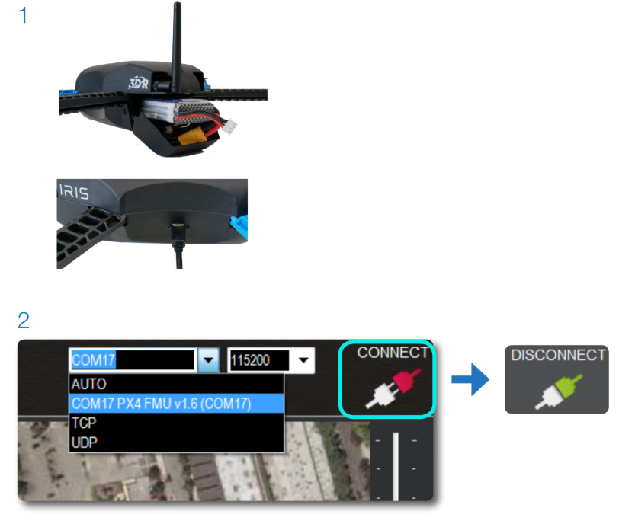

RC Calibration
1 .배터리를 연결하고 드론의 USB 포트를 접지에 연결한다.
스테이션 컴퓨터 RC 송신기를 켠다.
2. 미션플래너를 열고 통신 포트 선택 - PX4를 표시하는 경우 보드 속도를 115200으로 설정하고
, ArduCopter를 선택하고 연결
3. Initial Setup > Mandatory Hardware > Radio Calibration 4. Calibrate Radio(라디오 보정)를 선택

Slide 29
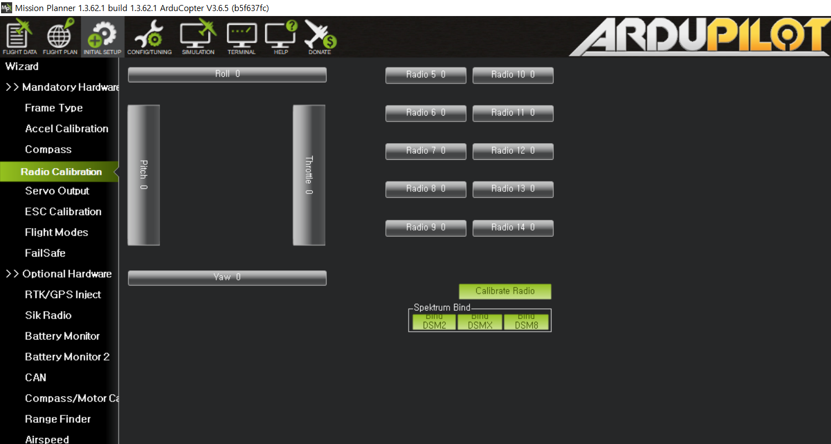
RC Calibration

Slide 30
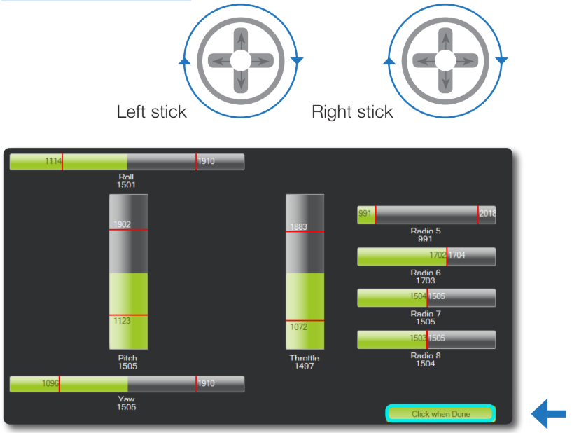
RC Calibration
롤, 피치, 스로틀, 요 및
모든 모드 스위치를 빨간선의
최대치까지 등록하도록
스틱을 가능한 큰 원으로
움직이길 권고하고 있다.

Slide 31
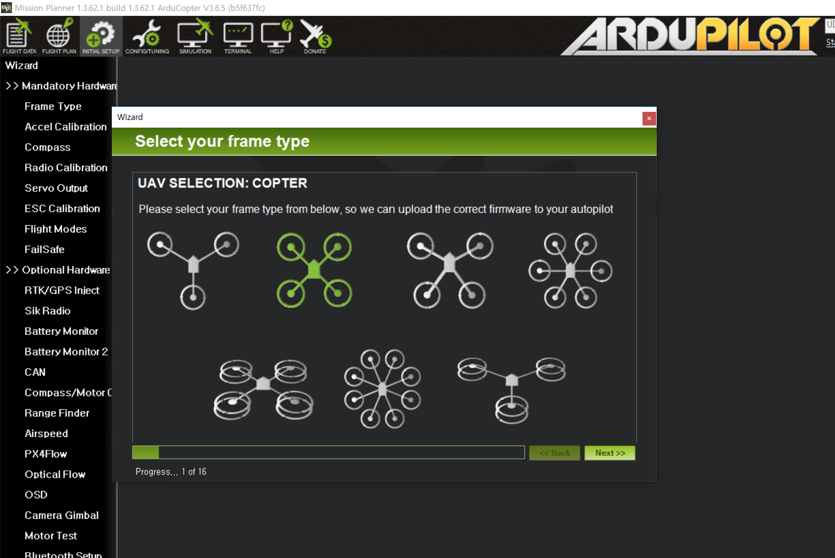
Calibration (Initial Setup >> Wizard)

Slide 32
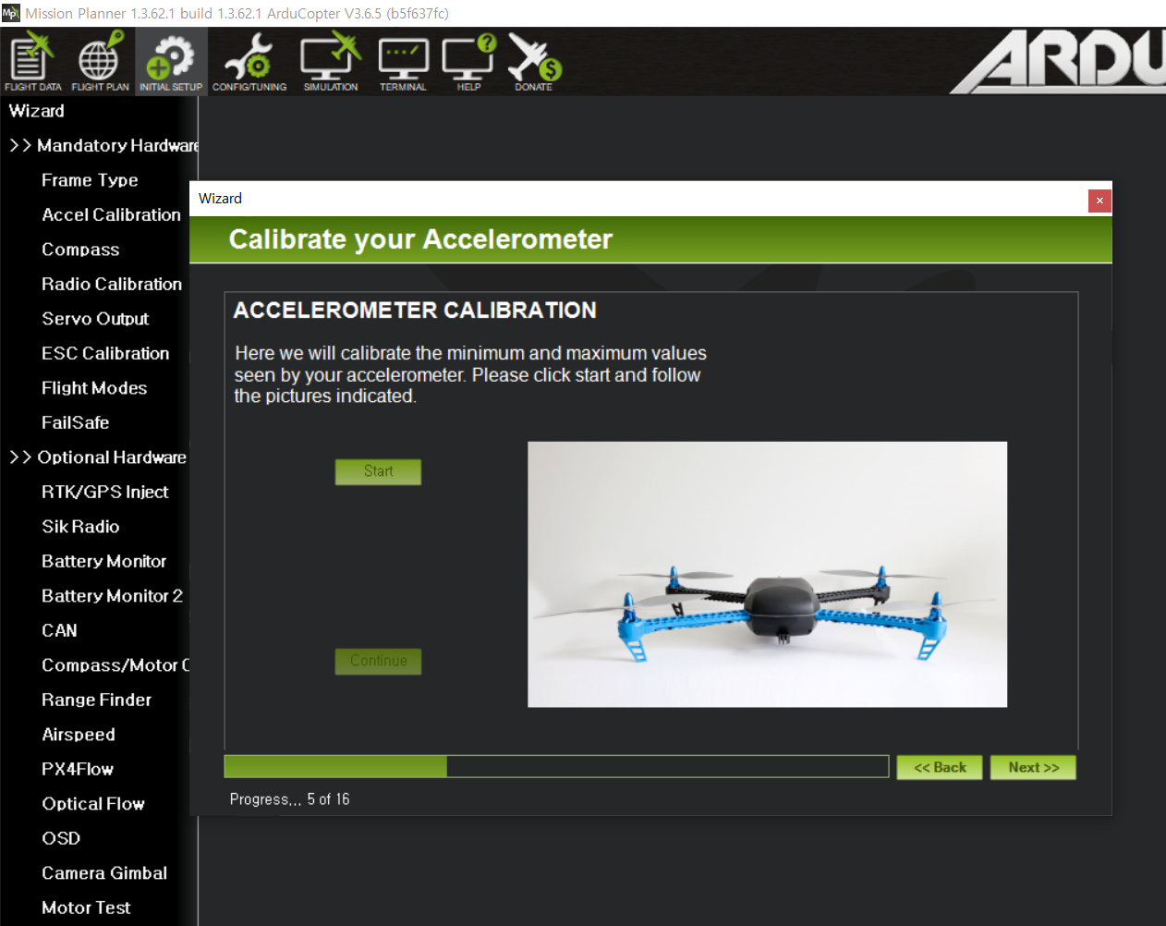
Calibration (Initial Setup >> Wizard)

Slide 33
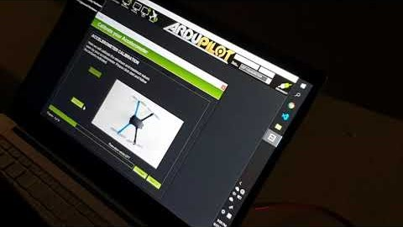
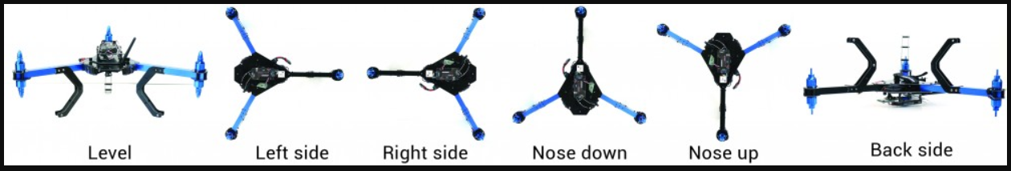
Calibration (Initial Setup >> Wizard)

Slide 34
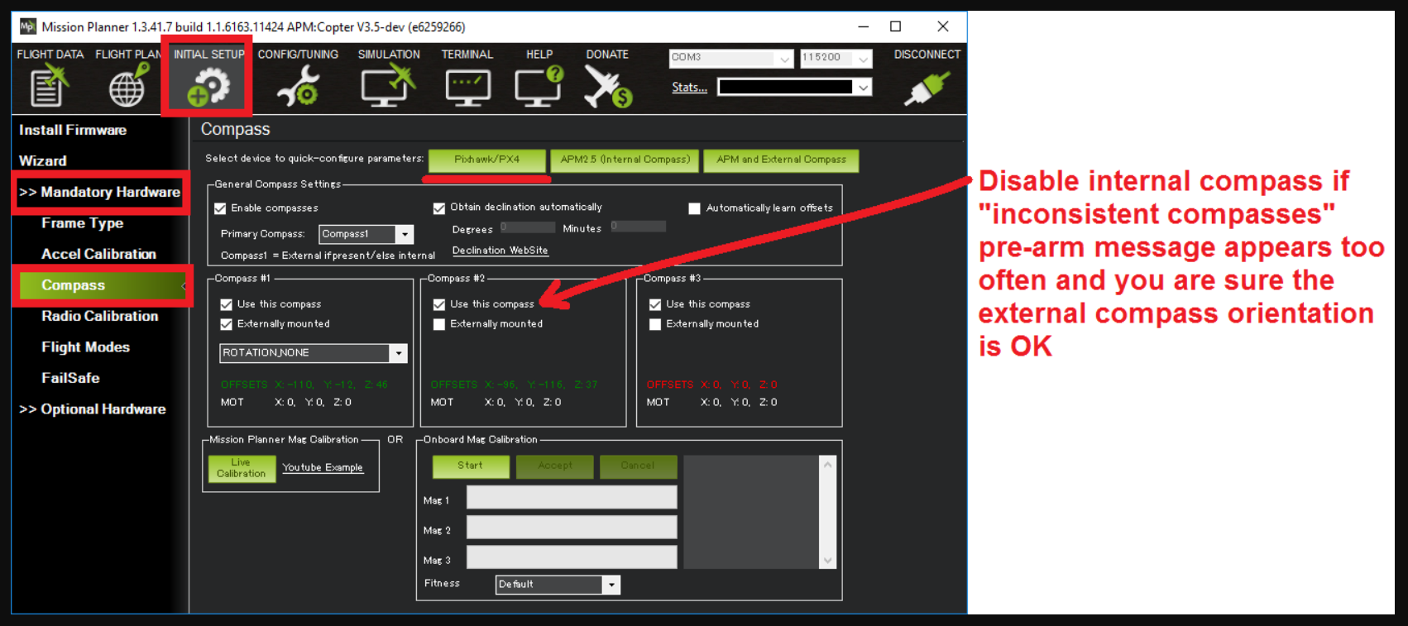
Compass Calibration(나침판교정)

Slide 35
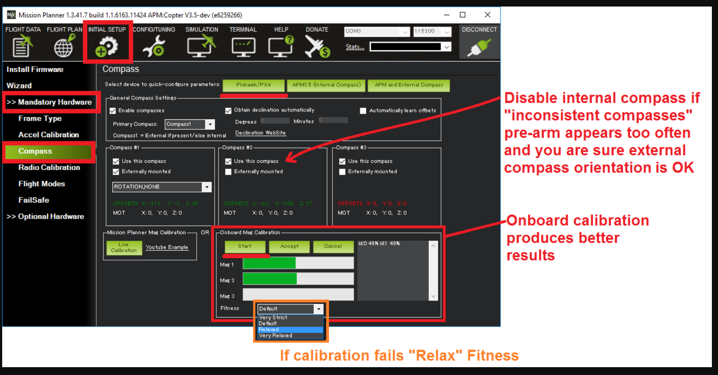
Compass Calibration(나침판교정)
콥터-3.4(이상)는 보정 루틴이 비행 컨트롤러에서 실행된다는 의미의 "온보드 보정"을 지원

Slide 36
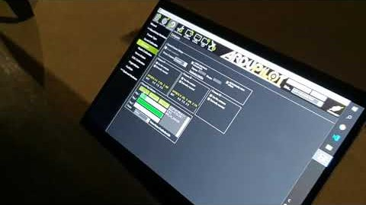
Compass Calibration(나침판교정)

Slide 37
끝.

